Slide 1
ЗАДАЧИ ОПТИМИЗАЦИИ МАРШРУТОВ ОБСЛУЖИВАНИЯ РЕМОНТНЫХ РАБОТ В УЗЛАХ ИНЖЕНЕРНЫХ СЕТЕЙ
Ляхов О.А.¹ , Токтошов Г.Ы¹
^{,1}Институт вычислительной математики и математической геофизики СО РАН,
630090, Новосибирск, Россия

Slide 2
Надёжное и безаварийное функционирования сетей
в целом зависит от надежности линий и узлов этих сетей. Однако в штатном режиме работы надежность функционирования инженерных сетей в значительной
степени зависит от своевременного технического обслуживания узлов, т.к. отказ узла приводит к нарушению значительно большего числа путей, чем отказ линии.
Узлы – это элементы сети, которые соответствуют точкам соединения линий, а также местам отбора или подачи потока в сеть.

Slide 3
В настоящее время техническим обслуживанием
сетей занимаются государственные или частные предприятия, целью которых является
комплексное обслуживание, ремонт и восстановление элементов инженерной
сети. В связи с этим возникает задача,
связанная с построением маршрута доставки
ремонтных бригад от производственной
площадки до всех узлов инженерной сети с минимальными затратами несколькими
одинаковыми транспортными средствами
VRP (vehicle routing problem).

Slide 4
Рассматриваются задачи, сводящиеся к построению маршрутов нескольких коммивояжеров. Сюда относятся: доставка грузов несколькими транспортными средствами с возвратом в исходный пункт, разработка маршрутов развозки продуктов разными и одинаковыми транспортными средствами, расчет состава парка средств передвижения, перевозка почты и многие другие задачи.

Slide 5
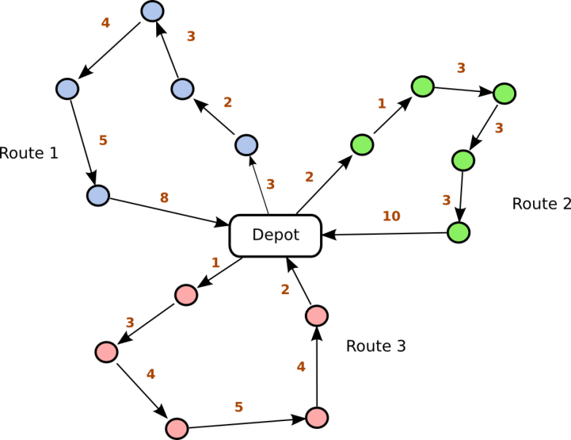
Маршрут 1
Маршрут 2
депо
Маршрут 3

Slide 6
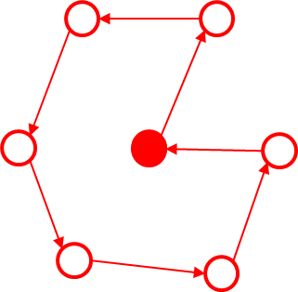
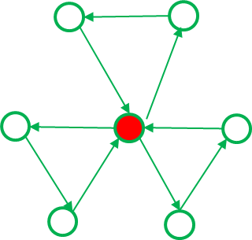
Задача коммивояжера
Задача нескольких коммивояжеров
- начальная и конечная вершина маршрутов всех коммивояжеров.
- Внутренние вершины в одном маршруте каждая внутренняя вершина посещается один раз).

Slide 7
Задача SVDRP
Задача HFFVRP
- Депо (начальная и конечная вершина маршрутов всех транспортных средств).
- Потребители (в одном маршруте каждая внутренняя вершина посещается один раз).
В SDVRP возможны разделенные поставки – одному потребителю несколькими транспортными средствами. Поставляемый продукт однородный (уголь, нефть, песок и т.д.).

Slide 8
Требуется рассчитать потребность в транспортных средствах и ремонтном персонале при передвижении по ребрам и выполнении работ в узлах инженерной сети. Задача сводится к построению маршрутов передвижения ремонтных бригад при выполнении заданного объема работ в вершинах по критерию минимизации транспортных расходов и затрат, связанных с ремонтом в узлах сети.

Slide 9
ПОСТАНОВКА ЗАДАЧИ
За основу взята известная модель задачи транспортной логистики SDVRP (the split delivery vehicle routing problem) - использование неограниченного парка однородных средств передвижения с возможностью обслуживания каждого клиента (вершины) несколькими транспортными средствами (коммивояжерами).

Slide 10
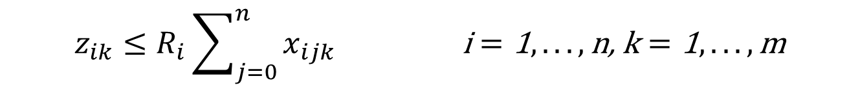


Slide 11
КРИТЕРИАЛЬНАЯ ФУНКЦИЯ
Первое слагаемое – транспортные затраты
измеряет затраты на ремонт;
Чем больше фиктивных бригад, тем меньше число бригад, реально выполняющих ремонтные работы (r). Включение в целевую функцию этой величины позволяет уменьшить общие затраты и найти оптимальный состав ремонтного персонала.

Slide 12
Модификация модели для условий неоднократного посещения вершин
Условие однократного посещения вершин в одном маршруте является обязательным в моделях транспортной логистики SDVRP. Если выполнены условия неравенства треугольника, то задача может быть описана приведенной выше моделью. Это условие в задаче ремонта сети связи как правило не выполняется, например дороги в горной местности. Потеря эффективных маршрутов перемещения бригад в связи с условием однократности в задаче коммивояжера может возникнуть в каждом пути данной задачи. Самый короткий путь с однократным посещением вершин может оказаться длиннее пути с повторным заходом в вершины.

Slide 13

Свойства модели маршрутизации ремонтных работ в узлах инженерных сетей
Пусть матрица, в которой минимальное расстояние путей из i в j. Для задачи SDVRP справедливы следующие утверждения.
1. Если отказаться от однократности и искать решение задачи не только в гамильтоновых циклах, то ограничения (см. выше) не соответствуют исходной формулировке задачи, т.к. возможно существование не гамильтоновых более коротких путей, построение которых блокируется условиями модели.

Slide 15
Алгоритм решения задачи обслуживания ремонтных работ без условия однократности включает следующие этапы.
1. Расчет матрицы .
2. Решение задачи SDVRP с матрицей .
3. Восстановление маршрута по дугам оптимального пути , таким что .

Slide 17
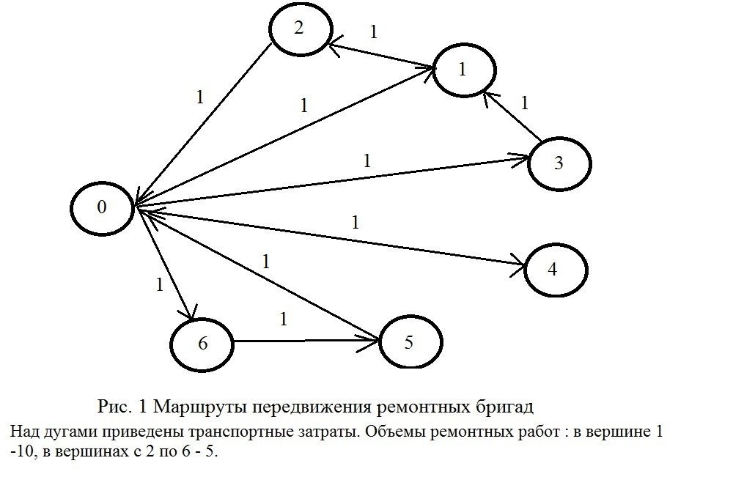
ПРИМЕР

Slide 18
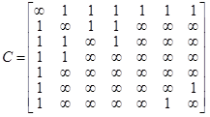
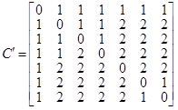
Оптимальные решения задач и совпадают: маршруты 0→1→2→0, 0→3→1→0, 0→4→0, 0→6→5→0; значение целевой функции 3+10 + 3+10 + 2+5 + 3+10=46.

Slide 20
Решение задачи SDVRP с матрицей будет всегда включать дугу (0,5) или (5,0) с весом 100 и суммарные затраты по пути 0→6→5→0 составят 102+10.
Без условия однократности задача сводится к решению SDVRP с матрицей и восстановлению маршрутов: по дугам, у которых : путь 0→6→5→0 преобразуется в 0→6→5→6→0 (возврат в депо через повторное посещение вершины 6) с суммарными затратами 4+10.
Пусть в примере на рис. . Тогда задача SDVRP не имеет допустимых решений (отсутствуют гамильтоновы циклы для маршрутов, проходящих через вершину 5).
.
Решением задачи маршрутизации ремонтных бригад являются следующие маршруты:
0→1→2→0, 0→3→1→0, 0→4→0, 0→6→5→6→0.

Slide 21
Заключение
Рассмотрена прикладная задача планирования ремонтных работ инженерных сетей различного назначения с учетом транспортных затрат. В отличие от известных постановок VRP учитываются не только затраты на транспортировку ремонтных бригад, но и затраты обслуживания узлов в узлах сети.
Разработана модификация модели, разрешающая неоднократное посещение внутренних вершин инженерной сети в каждом маршруте, позволяющая сократить суммарные затраты в сравнении с задачей SDVRP. Предложен способ преобразования исходной матрицы расстояний для решения задач построения не гамильтоновых маршрутов ремонтных бригад.

